Slide 1



PROMOS GROHE
TF2 2026

Slide 2



QR Code → Landing page (site agence)
KV à venir
Achetez un produit de la sélection, flashez et tentez de remporter jusqu’à 100 % de remboursement en points GROHE+ !
Je joue
Du 30 mars au 29 mai 2026
JOUEZ AVEC LA PRécision grohe
<numéro>
Notes:
<numéro>

Slide 3
Page inscription (site agence)
DÉJÀ INSCRIT ?
JE ME CONNECTE
NOUVELLE INSCRIPTION A L’OPERATION
Un problème ? nous contacter
Zone clavier smartphone
<numéro>
Notes:
<numéro>

Slide 4

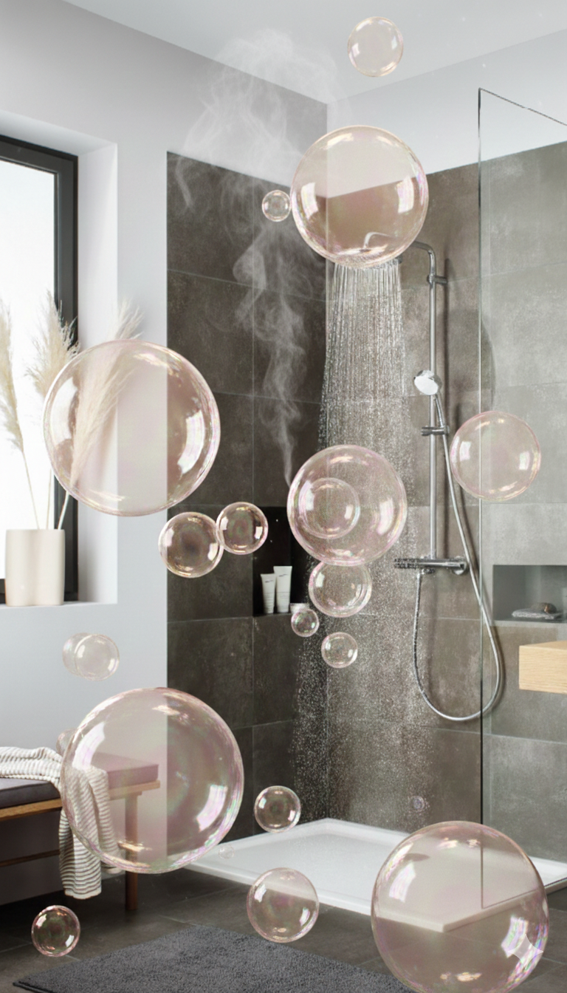
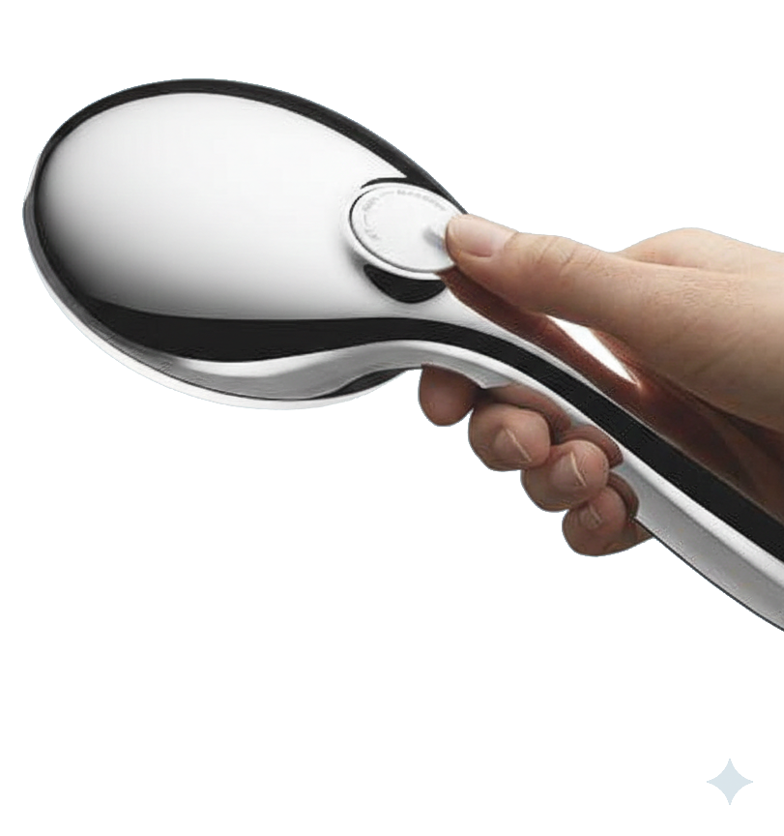
Page jeu (iframe agence avec jeu VG)
Chassez les bulles avec votre jet de douche !
Mais attention il faut évitez les savons !!!
Format full HD (1280x1080)
Le jeu démarre lorsque le joueur appuie sur l’écran (ou la souris) et déclenche le jet
Appuyez pour démarrer
Fais tourner
la roue
<numéro>
Notes:
<numéro>

Slide 5
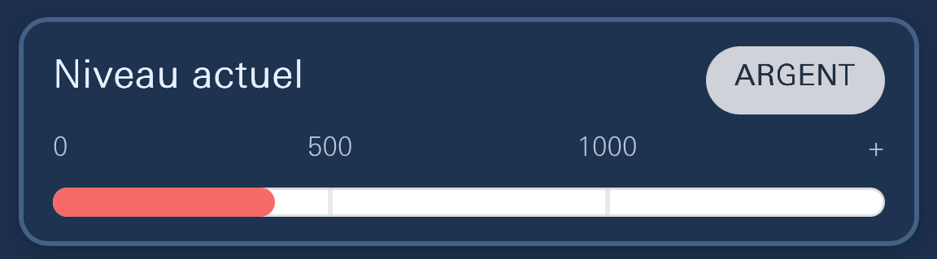
Page jeu (iframe agence avec jeu VG)
Remboursé à
100%*
10%*
20%*
50%*
Jauge de remboursement
Le joueur comprend qu’il y a des paliers à atteindre pour se faire rembourser, il est incité à aller jusqu’au bout
Grâce au jet le joueur « éclate » les bulles
couleur à revoir
S’il touche un savon c’est perdu mais il peut recommencer la partie indéfiniment
Bulle noire ou « qui fait peur »
Fais tourner
la roue
<numéro>
(*) précision sur les règles du jeu)
Notes:
<numéro>

Slide 6

Page jeu (iframe agence avec jeu VG)
Remboursé à
100%
10%
20%
50%
Bravo, vous avez atteint
le remboursement à 10 % !
Avez-vous remarqué que le jet
de douche est bien constant ?
C’est grâce à la technologie
GROHE DreamSpray ! Vos clients ont débit constant, réduisant ainsi les ajustements fréquents, les pertes d’eau et d’énergie...
Arrivé au 1er palier, le jeu se fige et un affiche un double message
Fais tourner
la roue
<numéro>
Notes:
<numéro>

Slide 7

Page jeu (iframe agence avec jeu VG)
Remboursé à
100%
10%
20%
50%
Bravo, vous avez atteint
le remboursement à 20 % !
Augmentons la température !
Avec la technologie
GROHE TurboStat la température est constamment maintenue sans aucune fluctuations
Le jet change légèrement de couleur et produit des volutes de vapeur pour signifier l’augmentation de température
Fais tourner
la roue
<numéro>
Notes:
<numéro>

Slide 8

Page jeu (iframe agence avec jeu VG)
Remboursé à
100%
10%
20%
50%
Bravo, vous avez atteint
le remboursement à 50 % !
Changeons maintenant
la forme du jet !
Avec GROHE SmartSwitch il suffit de tourner la molette pour changer facilement la forme du jet et profiter d’un véritable SPA à la maison...
Le jet change de forme et s’élargit
Fais tourner
la roue
<numéro>
Notes:
<numéro>

Slide 9

Page jeu (iframe agence avec jeu VG)
Remboursé à
100%
10%
20%
50%
Bravo, vous avez atteint
le remboursement à 100 % !
10 ans de garantie
(précisions concernant les paliers et quotas de remboursements et les modalités pour recevoir son lot)
En savoir +
Fais tourner
la roue
<numéro>
Notes:
<numéro>

Slide 10
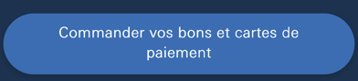
Page jeu (iframe agence avec jeu VG)
Remboursé à
100%
10%
50%
Merci d’avoir joué avec nous !
Profitez dès à présent d’avantages exclusifs en rejoignant
le programme GROHE+
J’UTILISE MES POINTS GROHE+
Fais tourner
la roue
<numéro>
Notes:
<numéro>

Slide 11


Serei LOR Directeur Général serei.lor@viralgames.fr Tél : 09 72 11 01 33 Mob : 06 24 86 15 66
Agence Toulouse Immeuble ACTYS 1 55 Rue L’Occitane 31670 LABEGE
Samuel DUPUY Directeur projets sdupuy@viralgames.fr Tél : 09 51 22 96 88 Mob : 06 15 93 67 21
Agence Paris 11 Rue d’Orléans 92 210 SAINT CLOUD

